Slide 1
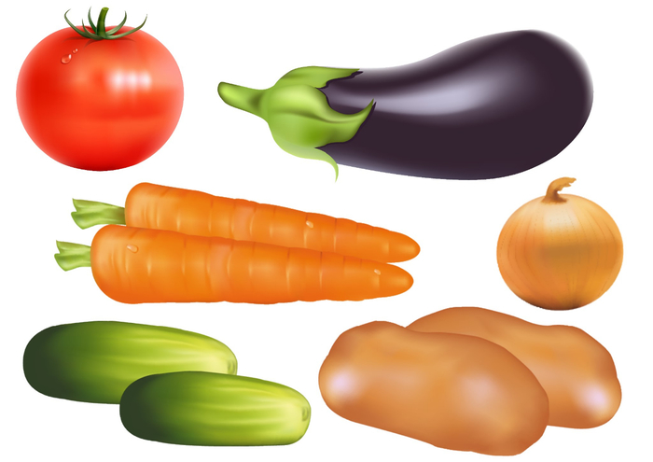
Художественно-эстетическое развитие. лепке «Овощи»

Slide 2
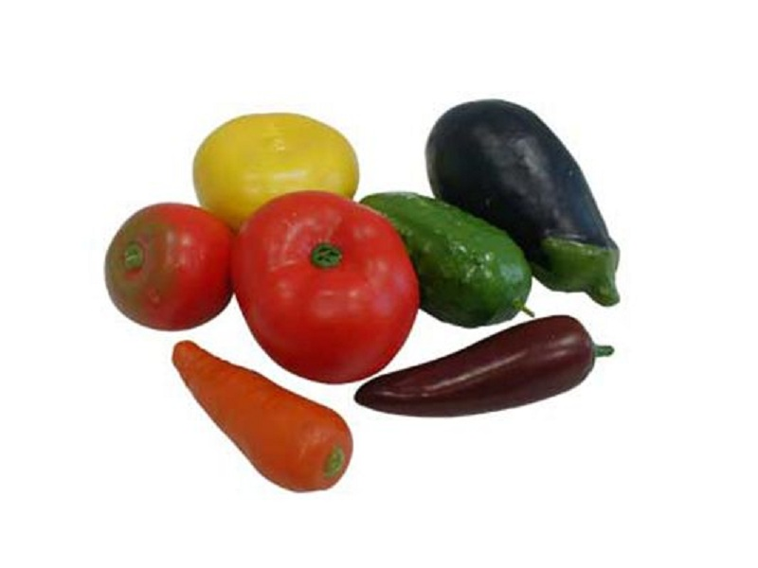
Оборудование: Пластилин, подкладная доска, муляжи овощей, ножик для пластелина.

Slide 5
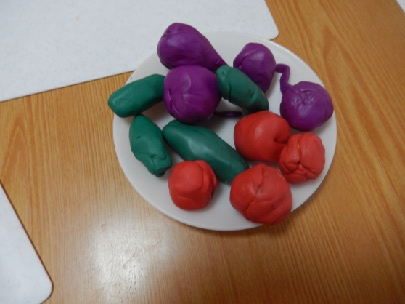
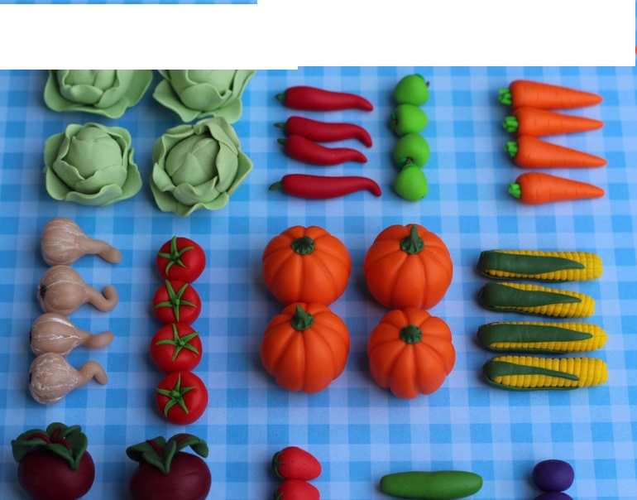
Слепить с ребенком овощи.

